Slide 1
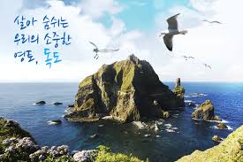
독도가 일본의 영토라는 주장과 근거
3조 임XX
출처:독도연구소

Slide 2
일본은 왜 독도를 일본 영토라고 주장하는가?
1.일본이 독도를 일본의 영토라고 주장하게 된 배경과 그에 대한 역사적 사실
2.일본이 독도를 일본의 영토라고 주장하는 이유 (정치적,경제적 측면)
3.일본이 독도를 일본의 영토라고 주장하는 이유 (자원적 측면)
4.일본이 독도를 일본의 영토라고 주장하는 이유 (영토적 측면)
5.독도가 일본의 영토라는 주장과 근거
6.일본의 주장이 날조되었다는 증거
7.일본이 독도를 일본의 영토라고 주장하기 위해 행하는 노력 (행사,상품)
8.일본이 독도를 일본의 영토라고 주장하기 위해 행하는 노력 (교육적인 측면)
9.일본인들의 독도에 대한 잘못된 인식
10.일본의 잘못된 인식이 다른 나라에 미치는 영향

Slide 3
일본은 왜 독도를 일본 영토라고 주장하는가?
1.일본이 독도를 일본의 영토라고 주장하게 된 배경과 그에 대한 역사적 사실
2.일본이 독도를 일본의 영토라고 주장하는 이유 (정치적,경제적 측면)
3.일본이 독도를 일본의 영토라고 주장하는 이유 (자원적 측면)
4.일본이 독도를 일본의 영토라고 주장하는 이유 (영토적 측면)
5.독도가 일본의 영토라는 주장과 근거
6.일본의 주장이 날조되었다는 증거
7.일본이 독도를 일본의 영토라고 주장하기 위해 행하는 노력 (행사,상품)
8.일본이 독도를 일본의 영토라고 주장하기 위해 행하는 노력 (교육적인 측면)
9.일본인들의 독도에 대한 잘못된 인식
10.일본의 잘못된 인식이 다른 나라에 미치는 영향

Slide 4
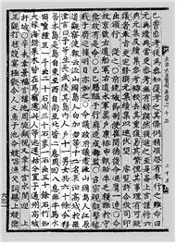
태종실록 33권 태종17년(1417년) 2월
1.안무사 김인우가 주민 3명을 데리고
우산도에서 돌아와 대나무를 헌상하
였다.
2.그 섬의 인구가 남녀 합하여
대략 86명에 달한다.
3.독도에는 대나무가 자랄 환경X
86명이나 되는 사람이 거주 환경X
그러므로 일본은 우산도≠독도 주장.
출처:국립중앙도서관 디지털컬렉션
위 내용은 국사편찬위원회가 번역한 조선왕조실록에 수록된
태종실록을 기반으로 작성함.

Slide 5
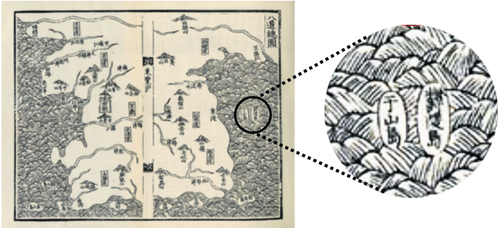
신증동국여지승람 팔도총도(1530)
1.우리나라에서 최초로 독도가 등장하는 지도.
2.우산도(독도)가 울릉도의 서쪽에 그려짐.
3.이를 빌미로 일본은
우산도≠독도라고 주장.
위 내용은 일본 외무성 홈페이지를 기반으로 작성함.
출처:일본 외무성

Slide 6

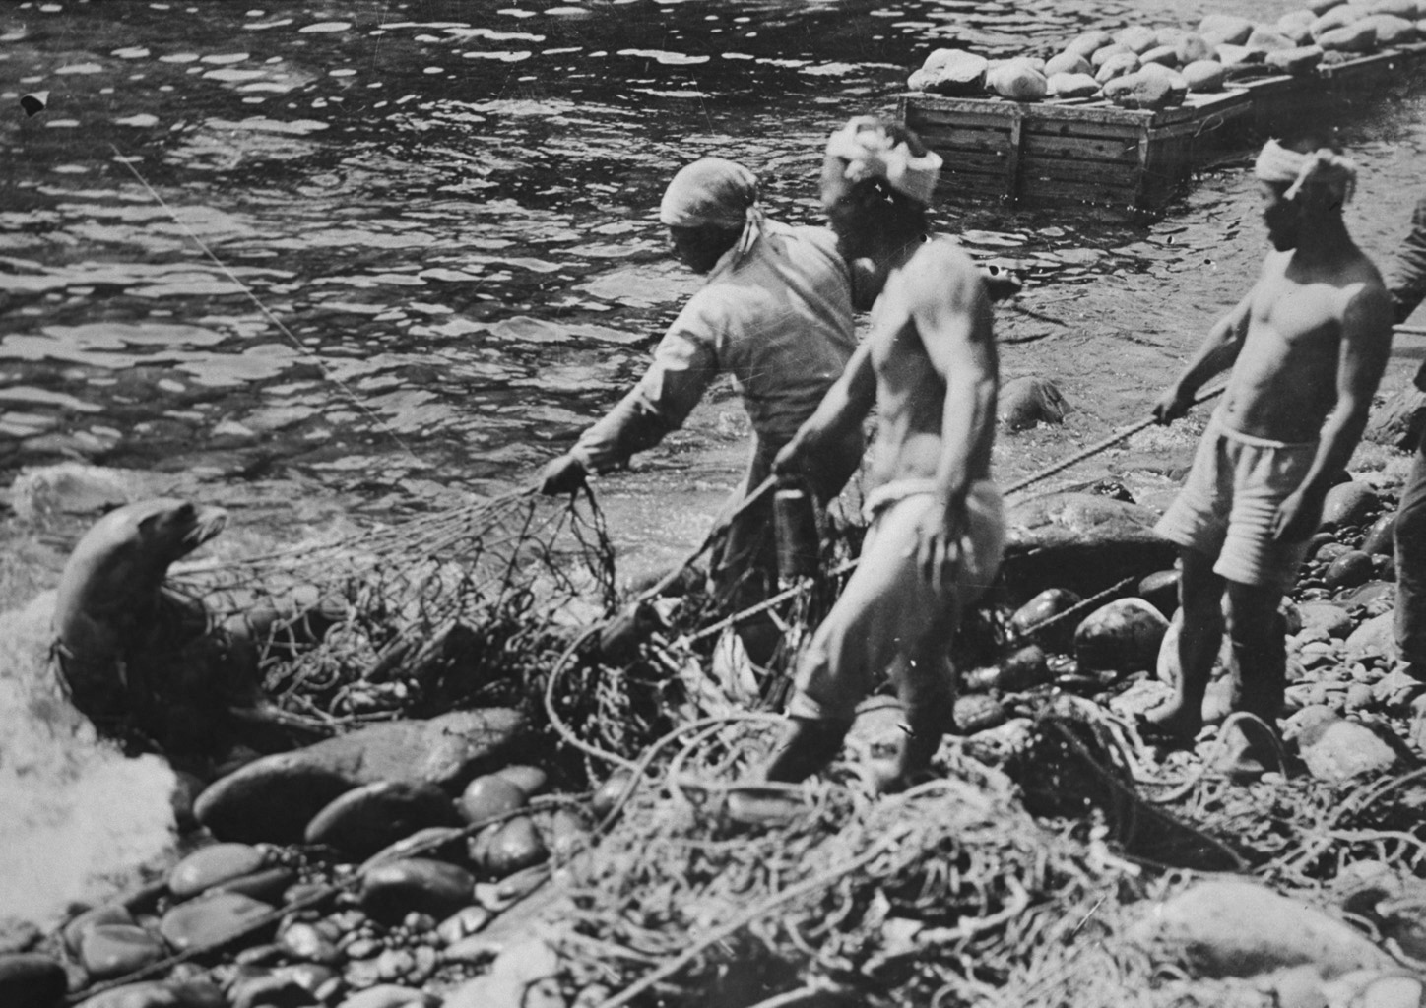
죽도 도해면허장(1618)
1.도쿠가와 막부에 의해 죽도 도해면허장이
오야(大谷),무라카와 (村川) 두 집안에
발급되었다.
2.그리고 아래 보이는 사진과 같이 강치포획
등 어업활동을 활발히 하였다.
출처:독도수호대 홈페이지
3.이는 독도가 일본의 영토일때 가능한
이야기다 그러므로 독도는 일본의 영토다.
출처:경북도 사료연구회

Slide 7
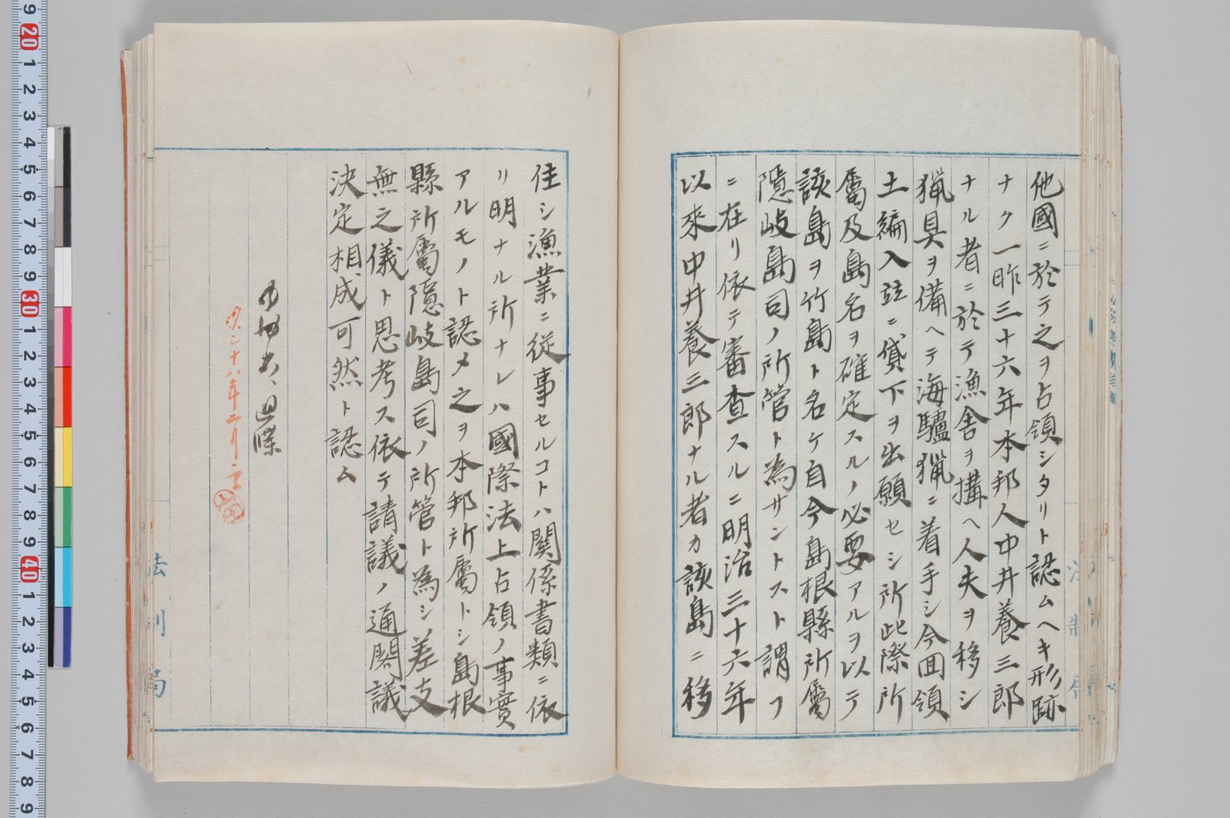
시마네현 편입공고문(1905)
1.오키 섬 북서쪽 85해리 사람이 살지
않는 섬이 있다.
2.다른 나라에 의해 점유되지 않음.
무주지 선점론을 바탕으로
시마네현에 편입.
3.국제법에 근거한 무주지 선점을
통하여 시마네현에 편입하였으므로
독도는 일본의영토다.
출처:https://www.dokdo-takeshima.kr/
위 내용은 번역된 시마네현 편입공고문을 기반으로 작성한 내용임.

Slide 8
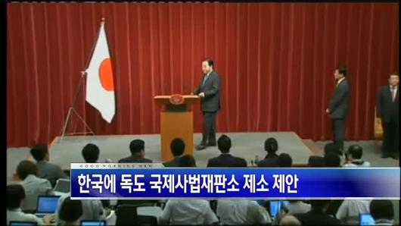
독도 국제사법재판소 제소 제안
1.일본은 독도 영유권에 관한 문제를
국제사법재판소에 회부할 것을 제안.
2.한국이 이를 거부한다.
3.독도가 한국의 영토라면 왜 당당히
국제사법재판소에 판결을 받지 않는가?
출처:MBN뉴스

Slide 9
https://www.youtube.com/watch?v=eRvCG-iE1kE

